Slide 1
NHIỆT LIỆT CHÀO MỪNG
CÁC THẦY CÔ GIÁO VỀ DỰ GIỜ THĂM LỚP 2D
MÔN TOÁN
GIÁO VIÊN CHỦ NHIỆM: NGUYỄN THỊ NGẦN

Slide 2
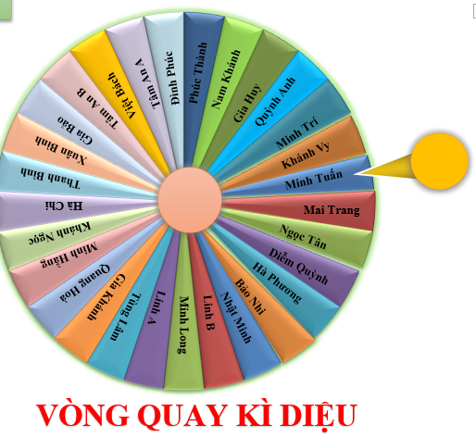
VÒNG QUAY MAY MẮN

Slide 3
KHỞI ĐỘNG
Phúc Thành
Đình Phúc
Nam Khánh
1
Tâm An A
Việt Bách
Gia Huy
Tâm An B
Quỳnh Anh
Gia Bảo
Minh Trí
Xuân Bình
Khánh Vy
2
Thanh Bình
Minh Tuấn
Hà Chi
Mai Trang
Khánh Ngọc
Ngọc Tân
3
Minh Hằng
Diễm Quỳnh
Quang Hoà
Hà Phương
Gia Khánh
Bảo Nhi
Tùng Lâm
Nhật Minh
Linh A
Linh B
Minh Long
VÒNG QUAY MAY MẮN

Slide 4
Câu 1: Số gồm 3 trăm, 5 chục, 7 đơn vị là:
A. 537
CHÚC MỪNG EM!
B. 357
C. 753
D. 375
1

Slide 5
KHỞI ĐỘNG
Phúc Thành
Đình Phúc
Nam Khánh
1
Tâm An A
Việt Bách
Gia Huy
Tâm An B
Quỳnh Anh
Gia Bảo
Minh Trí
Xuân Bình
Khánh Vy
2
Thanh Bình
Minh Tuấn
Hà Chi
Mai Trang
Khánh Ngọc
Ngọc Tân
3
Minh Hằng
Diễm Quỳnh
Quang Hoà
Hà Phương
Gia Khánh
Bảo Nhi
Tùng Lâm
Nhật Minh
Linh A
Linh B
Minh Long
VÒNG QUAY MAY MẮN

Slide 6
Câu 2: Số 505 đọc là:
A: Năm trăm linh năm.
CHÚC MỪNG EM!
B: Năm trăm linh lăm.
C: Năm trăm năm.
D: Năm trăm lăm.
2

Slide 7
KHỞI ĐỘNG
Phúc Thành
Đình Phúc
Nam Khánh
1
Tâm An A
Việt Bách
Gia Huy
Tâm An B
Quỳnh Anh
Gia Bảo
Minh Trí
Xuân Bình
Khánh Vy
2
Tanh Bình
Minh Tuấn
Hà Chi
Mai Trang
Khánh Ngọc
Ngọc Tân
3
Minh Hằng
Diễm Quỳnh
Quang Hoà
Hà Phương
Gia Khánh
Bảo Nhi
Tùng Lâm
Nhật Minh
Linh A
Linh B
Minh Long
VÒNG QUAY MAY MẮN

Slide 8
Câu 3: Dấu cần điền vào chỗ chấm là:
357 …. 505
A. >
CHÚC MỪNG EM!
B. =
C. <
3

Slide 10
Thứ tư ngày 27 tháng 3 năm 2024
Toán
So sánh các số có ba chữ số (tiết 2)

Slide 11
Bài 1: >, <, =
?
572 577
?
936 836
437 473
?
?
486 468
837 837
189 286
?
?
?

Slide 12
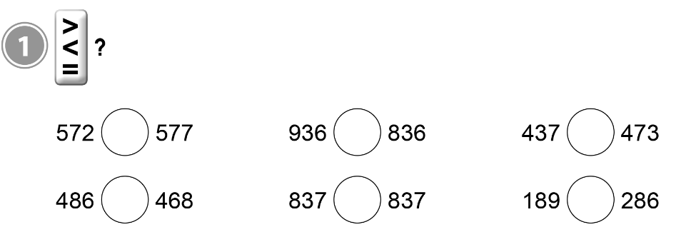
Tên:………
Tên:………
Nhóm…
Tên:………
Tên:………

Slide 13
Bài 1: >, <, =
?
572 577
<
936 836
437 473
>
<
486 468
837 837
189 286
>
=
<

Slide 14
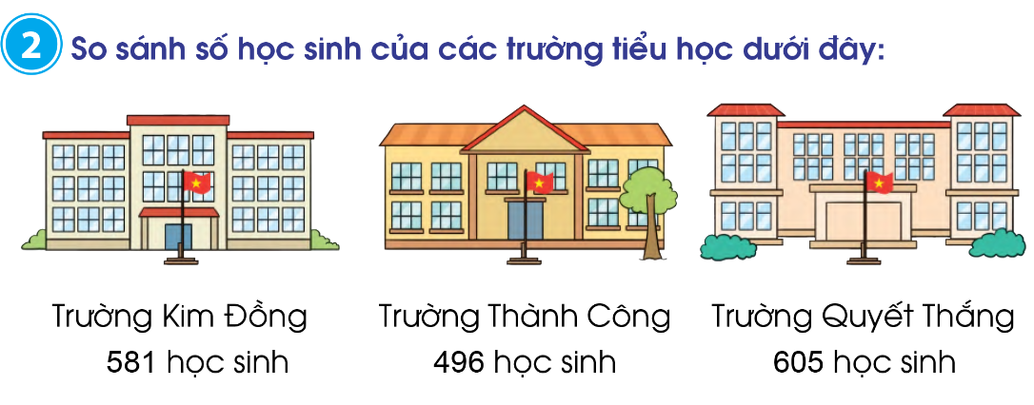
THẢO LUẬN NHÓM

Slide 15
2
So sánh số học sinh của các trường tiểu học dưới đây:
Trăm | Chục | Đơn vị
400 < 500 < 600
581
5
8
1
Vậy 496 < 581 < 605
496
4
9
6
hay 605 > 581 > 496.
605
6
0
5

Slide 16
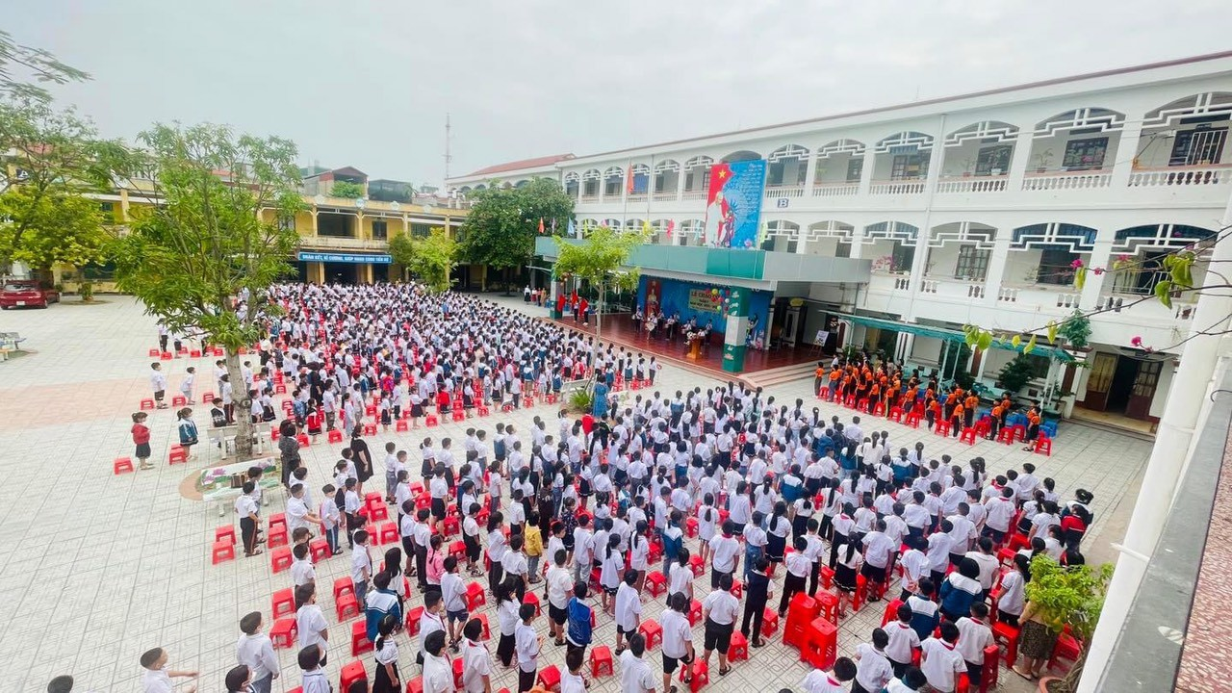
Trường Tiểu học Ngọc Châu
1033 học sinh

Slide 17
3
Trò chơi “Lập số”
- Mỗi người chơi lấy ra ba thẻ số và gài vào bảng tạo thành một số có ba chữ số.
- Người nào có số lớn hơn là thắng.
Lưu ý: mỗi thẻ số chỉ lấy 1 lần.

Slide 19
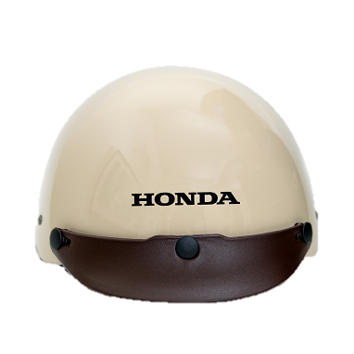
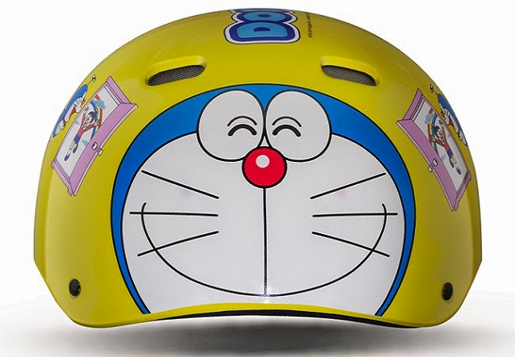

Slide 20
Chia sẻ cảm nhận sau tiết học
Củng cố, dặn dò

Slide 22
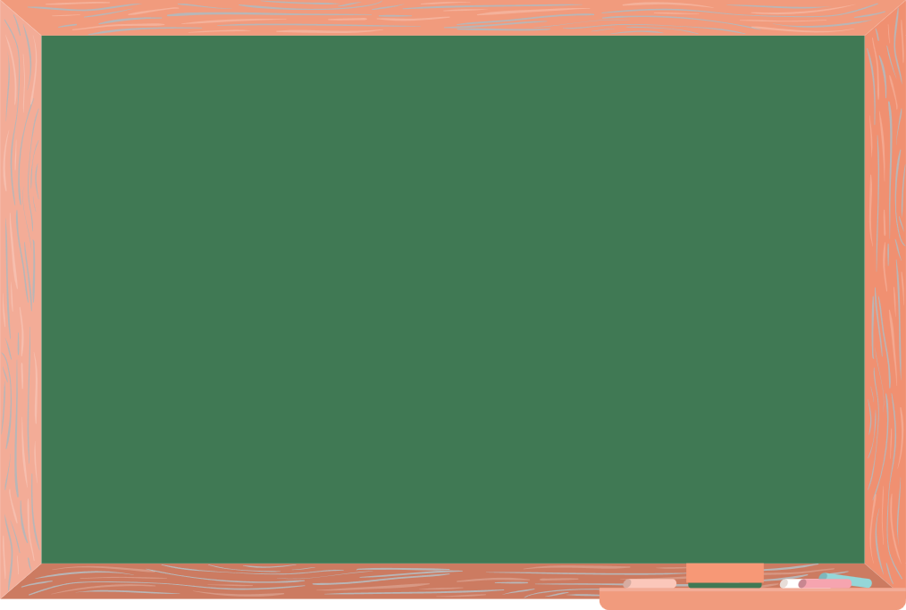

Slide 23
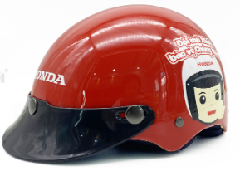

Slide 24
